Slide 1
L’Intelligence Artificielle au Ministère de l’Intérieur

Slide 2
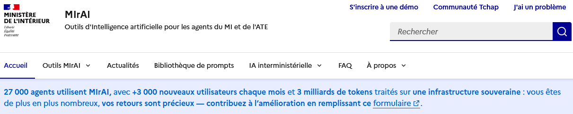
Un site intranet dédié :

Slide 3
Un site intra
Site intranet dédié mais encore peu utilisé par les ISST :
Résultats du mini sondage (14 réponses pour 19 ISST MI):
> Peu d’ISST du MI utilise l’IA
(sauf ponctuellement ChatGPT, Perplexity, Gamma et Copilot)
>Et peu connaissait même le portail dédié MIrAI.

Slide 4
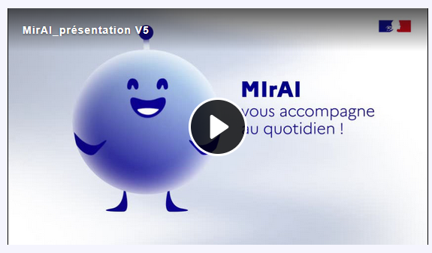
Vi
Vidéo de présentation :
https://mirai.interieur.gouv.fr/
C:\Users\GALETTEER\Desktop\69 INTEFP ANISST SEMINAIRE 2026\02 PRESENTATIONS IA et liens VISIOS\Eric GALETTE\2026-04-16 16-47-21.mp4

Slide 5
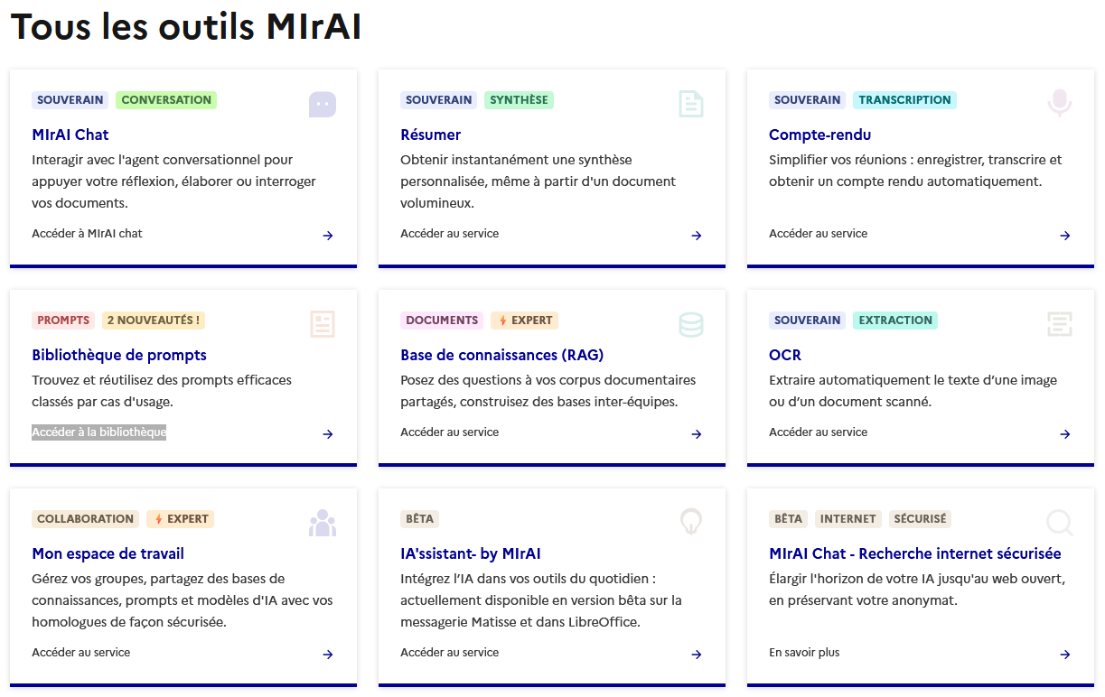

Slide 6
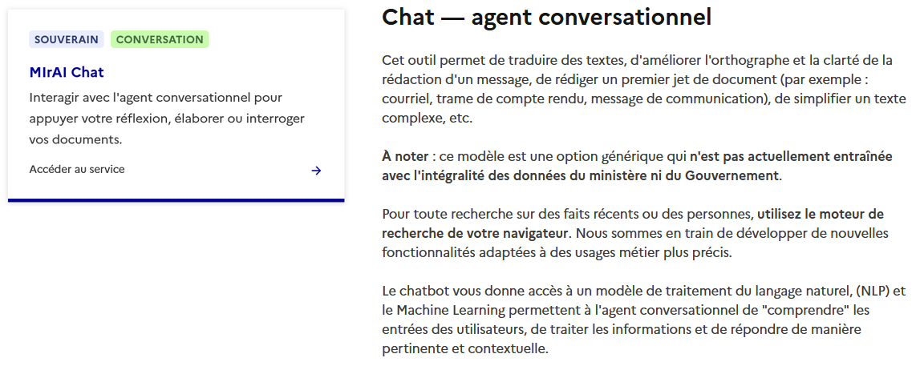
Focus sur quatre principaux outils (1/4)

Slide 7
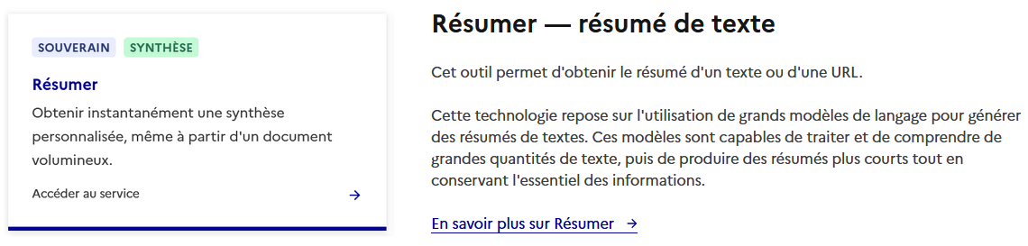
Focus sur quatre principaux outils (2/4)

Slide 8
Exemple de résumé d’un document : guide RADON
publié par la DGT et l’ASNR en décembre 2025 :
Document de 70 pages
Sans ouvrir le document (et en moins de 30 secondes)

Slide 9
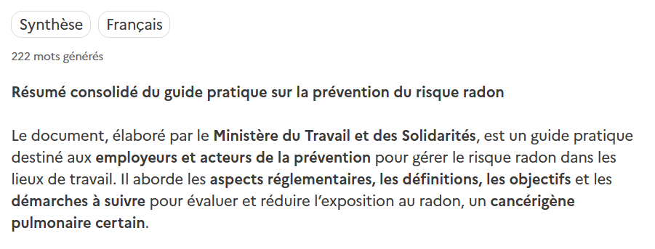

Slide 10
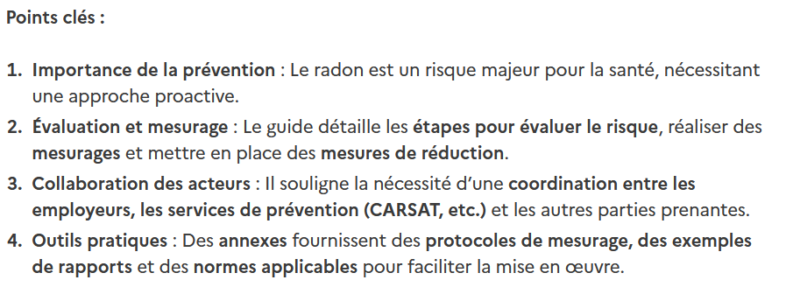

Slide 11
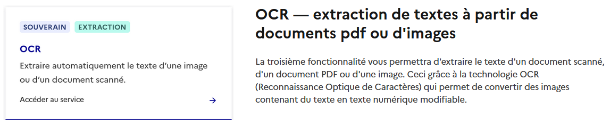
Focus sur quatre principaux outils (3/4)

Slide 12
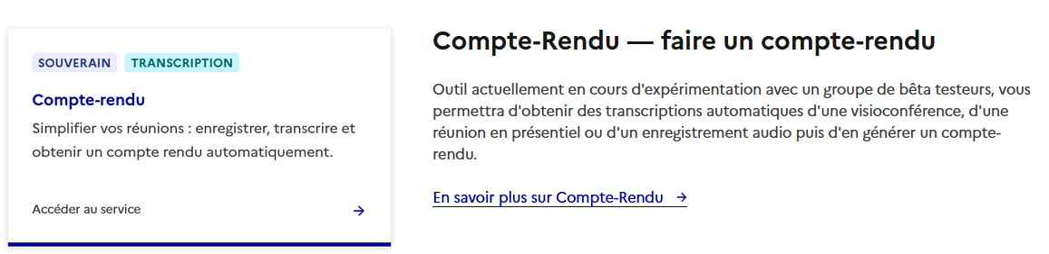
Focus sur quatre principaux outils (4/4)

Slide 13
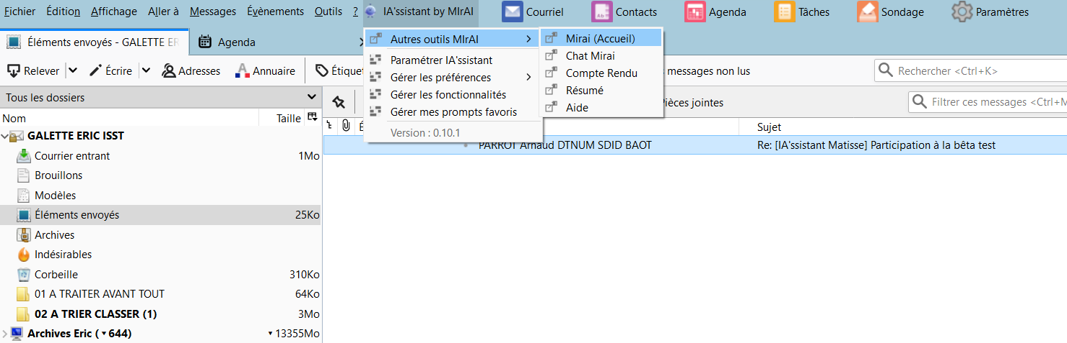
Bêta testeur pour l’IA dans la messagerie

Slide 14
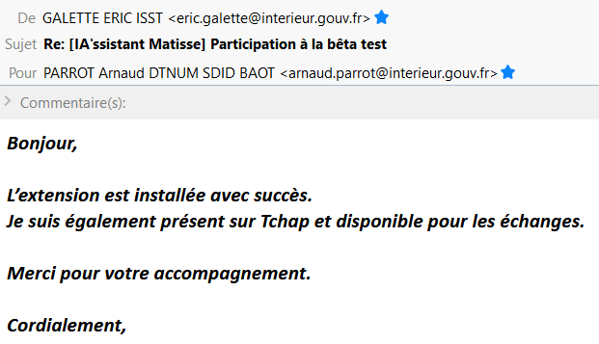
Génération de texte par l’IA en réponse à un mail

Slide 15
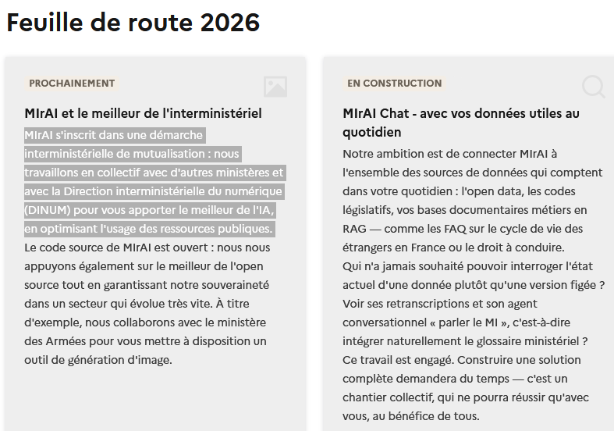

Slide 16
Pour aller plus loin : vidéos de présentation générale de l’IA
Les enjeux de l’intelligence artificielle pour l’administration et les services publics (1h14)
https://www.youtube.com/watch?v=XRWpiYguRF0
La matinée IA pour les agents publics (2h19)
https://tube.numerique.gouv.fr/w/p/fXn7mYQNok8WVJhYmdg4kd?playlistPosition=1

Slide 17
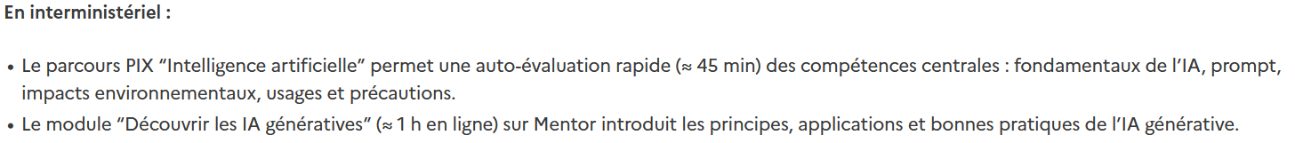
Pour aller plus loin : se former à l’IA
https://mentor.gouv.fr/catalog/3189

Slide 18

Merci pour votre attention
Questions / réponses
Et vous , l’IA dans vos entités,
c’est comment ?

